Slide 1
CHƯƠNG 4:
TRẠNG THÁI ỨNG SUẤT VÀ THUYẾT BỀN

Slide 2
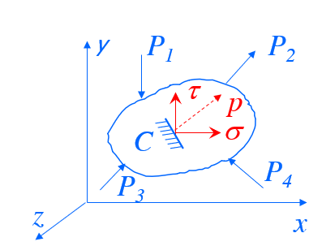
4.1 Khái niệm
Khái niệm trạng thái ứng suất: Trạng thái ứng suất tại một điểm là trạng thái chịu lực của điểm đó và được xác định bằng tập hợp các giá trị ứng suất pháp và ứng suất tiếp trên các mặt cắt khác nhau đi qua điểm đó.

Slide 3

Điểm M bất kỳ thuộc vật thể chịu lực
K
M
Phân tố chính tại M
“Tại một điểm bất kỳ thuộc vật thể đàn hồi chịu lực, ta luôn luôn tách ra được một phân tố sao cho trên các mặt của nó chỉ có các ứng suất pháp mà không có ứng suất tiếp. Phân tố đó gọi là phân tố chính”.
Quy ước: (theo trị đại số)

Slide 4
4.1.1 Phân tố chính, mặt chính, ứng suất chính, phương chính
Phân tố chính: mặt của phân tố đều có ứng suất tiếp
Mặt chính: mặt có ứng suất tiếp
Ứng suất chính: ứng suất pháp trên mặt chính.
Phương chính: phương pháp tuyến của mặt chính.
Phương chính
Phân tố chính
Ứng suất chính
Phương pháp tuyến
Mặt chính

Slide 5
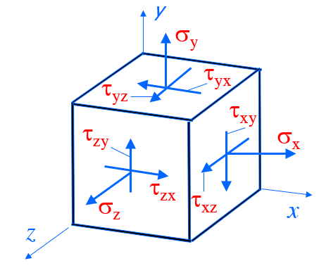
4.1.1 Phân tố chính, mặt chính, ứng suất chính, phương chính
Biểu diễn TTƯS tại một điểm:
+ Ba ứng suất pháp:
σ_{x} , σ_{y} , σ_{z}
+ Sáu ứng suất tiếp:
τ_{xy}, τ_{yx}, τ_{xz}, τ_{zx}, τ_{yz}, τ_{zy}
Ứng suất pháp σ: có 1 chỉ số, chỉ số này biểu diễn phương pháp tuyến của mặt cắt có ứng suất tác dụng (σ_{x} ).
Ký hiệu τ_{ij}– chỉ số i – phương pháp tuyến; j – phương phương song song với ứng suất tiếp

Slide 6
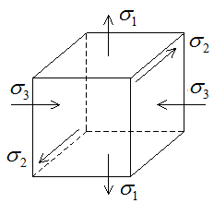
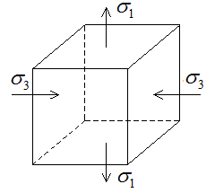
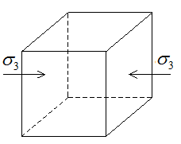
4.1.2 Phân loại trạng thái ứng suất
Trạng thái ứng suất đơn
Trạng thái ứng suất phẳng
Trạng thái ứng suất khối

Slide 7
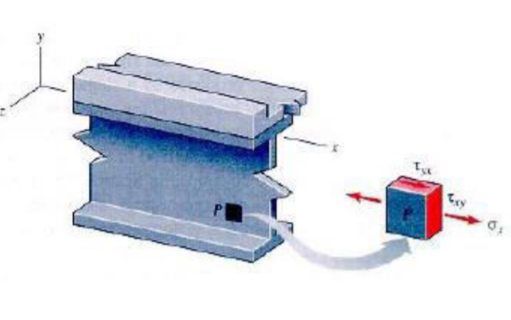
4.2. Trạng thái ứng suất phẳng
Trong vật thể đàn hồi chịu lực, tại K ta tách ra 1 phân tố hình hộp, phân tố này có các mặt song song với các mặt của hệ trục Oxyz, sao cho trên mặt vuông góc với Oz không có ứng suất pháp tác dụng. Những mặt còn lại có đủ có thành phần ứng suất.
y
σ_{y}
τ_{yx}
τ_{xy}
σ_{x}
σ_{x}
x
σ_{y}
z

Slide 8
4.2. Trạng thái ứng suất phẳng
Cách biểu diễn – Quy ước dấu
σ_{y}
y
σ_{y}
- Cách biểu diễn :
y
τ_{yx}
τ_{yx}
τ_{xy}
τ_{xy}
σ_{x}
σ_{x}
σ_{x}
τ_{xy}
σ_{x}
x
x
τ_{yx}
σ_{y}
σ_{y}
z
- Quy ước dấu:
σ > 0 khi gây kéo
τ > 0 khi làm cho phân tố quay thuận chiều kim đồng hồ

Slide 9
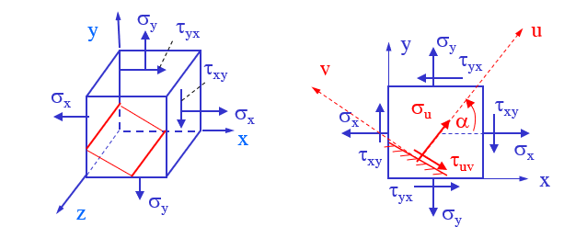
4.2.1. Ứng suất trên mặt cắt nghiêng
Mặt cắt nghiêng pháp tuyến u, với (x,u)=α
α > 0 khi u quay ngược chiều kim đồng hồ kẻ từ trục x
Notes:
Nhắc sv nhớ phương quy ước của các ứng suất

Slide 10
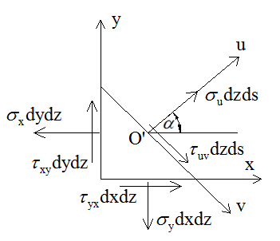
Định luật đối ứng của ứng suất tiếp trên 2 mặt vuông góc nhau
Viết phương trình cân bằng momen tại O’ (O’ là trọng tâm của mặt cắt nghiêng S)
τ
τ
Từ đó, suy ra định luật đối ứng của ứng suất tiếp: ứng suất tiếp trên 2 mặt bất kỳ vuông góc nhau thì bằng nhau về độ lớn nhưng có chiều cùng hướng vào cạnh chung hoặc cùng tách khỏi cạnh chung.
τ
τ

Slide 11
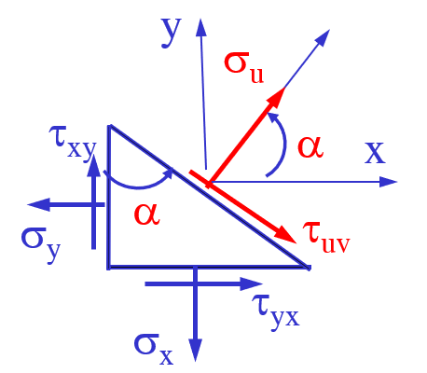
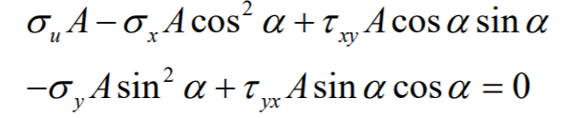
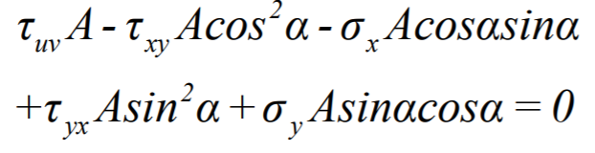
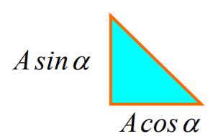
u
Ứng suất trên mặt nghiêng (//z)
* ∑U=0 ⇒
⇒
v
* ∑V=0 ⇒
A
⇒
Notes:
Chú ý: dấu của T(uv) phu thuoc vao phuong của chinh no va T(xy), sich ma…..

Slide 12
Xác định ứng suất trên mặt cắt nghiêng với
u
v
Định luật bất biến của ứng suất pháp trên 2 mặt cắt vuông góc nhau.

Slide 13
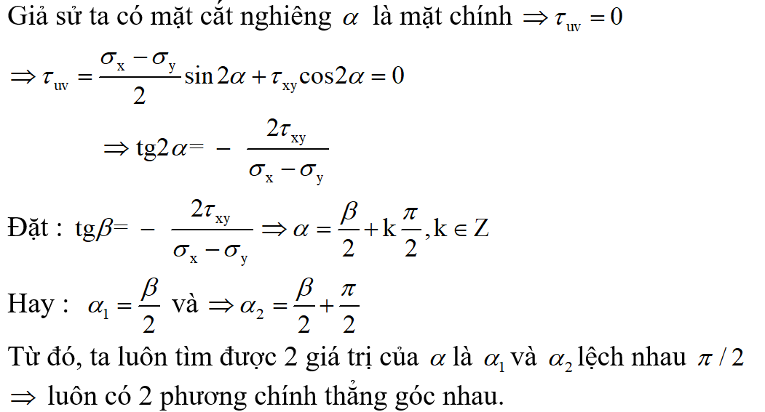
4.2.2. Phương chính và ứng suất chính (ứng suất pháp cực trị)

Slide 14
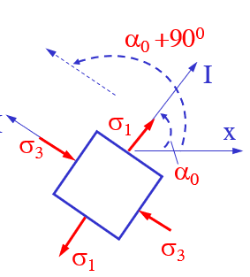
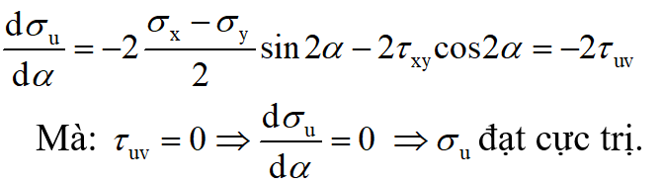
4.2.2. Phương chính và ứng suất chính (ứng suất pháp cực trị)
Những ứng suất chính còn là giá trị cực trị.
Notes:
1/ cos^2 = 1 + tg^2

Slide 15
4.2.2. Phương chính và ứng suất chính (ứng suất pháp cực trị)
Ứng suất tiếp cực trị: mặt có ứng suất tiếp cực trị hợp với mặt chính góp 45 độ.
Notes:
Dùng vòng tròn morh để tìm

Slide 16
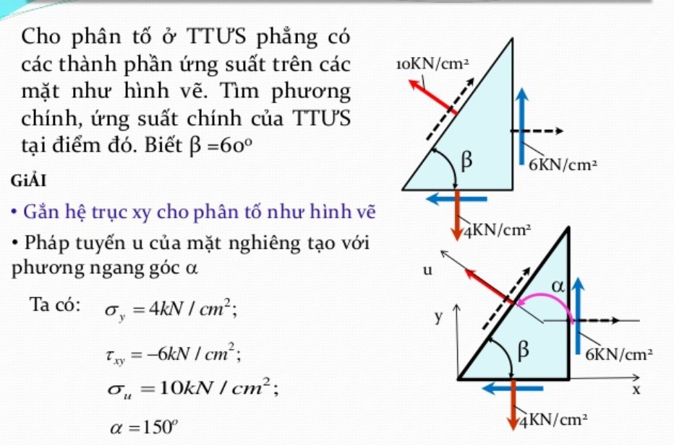

Slide 17
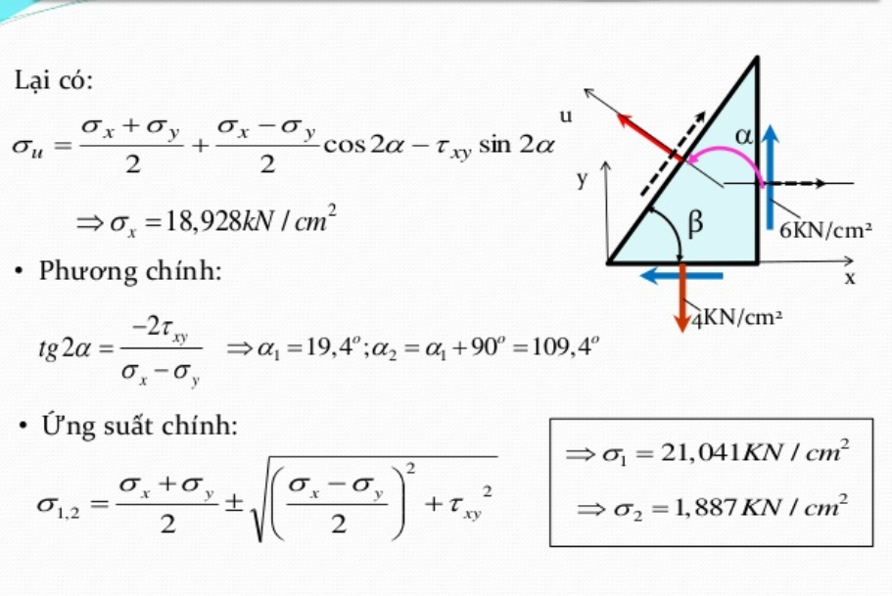

Slide 18
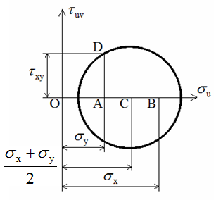
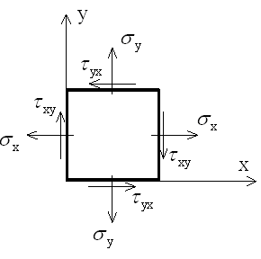
4.2.3. Vòng tròn ứng suất (Vòng tròn Mohr)
Biết TTƯS tại một điểm => các thành phần ứng suất trên mặt nghiêng, ứng suất chính, phương chính theo công thức …: PHƯƠNG PHÁP GIẢI TÍCH
Bằng đồ thị => vòng tròn Mohr ứng suất

Slide 19
τ_{max}
τ
Tọa độ của tâm C của vòng tròn
τ_{max}
u
τ_{uv}
σ_{u}
•
τ_{uv}
M
P
α
τ_{xy}
2α
2α
Bán kính của vòng tròn
R
2α₁
O
B
A
σ
F
C
G
E
σ_{max}
σ_{min}
Cöïc P (σ_{y}, τ_{xy} )
u
y
σ_{y}
σ_{min}
τ_{yx}
τ_{min}
σ_{u}
v
σ_{u}
τ_{xy}
σ_{y}
τ_{min}
σ_{x}
σ_{x}
α
σ_{x}
σ_{max} = σ₁
τ_{xy}
τ_{uv}
x
τ_{yx}
σ_{y}

Slide 20
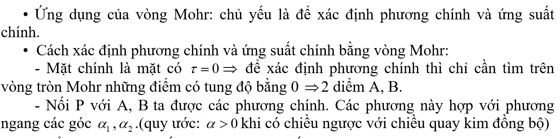
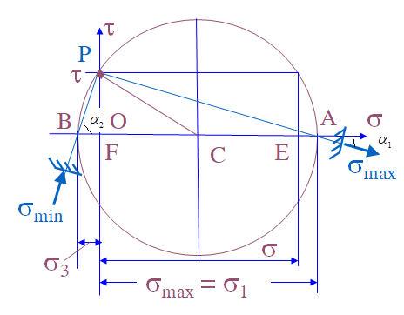

Slide 21
τ_{max}
τ
τ_{max}
u
τ_{uv}
σ_{u}
•
τ_{uv}
M
P
α
τ_{xy}
2α
a. ÖÙng suaát treân maët nghieâng
Tìm σ_{u} ; τ_{uv} :
2α
Töø cöïc P veõ Pu //
R
2α₁
O
B
A
σ
F
C
G
E
σ_{max}
u
σ_{min}
Hoaønh ñoä M:
ñieåm M
σ_{min}
OG= σ_{u}
τ_{min}
Tung ñoä M:
GM= τ_{uv}
σ_{u}
σ_{y}
τ_{min}
σ_{x}
σ_{max} = σ₁

Slide 22
τ_{max}
τ
τ_{max}
I
u
τ_{uv}
σ_{u}
•
τ_{uv}
M
b. ÖÙng suaát chính
σ_{max} ; σ_{min:}
P
α
OA= σ_{max} = σ₁
τ_{xy}
2α
2α
R
OB= σ_{min} = σ₂
2α₁
O
B
A
σ
F
C
G
E
σ_{min}
c. ÖÙng suaát
τ_{max} ; τ _{min:}
σ_{min}
τ_{min}
J
CI= τ_{max}
σ_{u}
CJ= τ_{min}
σ_{y}
τ_{min}
σ_{x}
σ_{max} = σ₁
Notes:
Cho bat Txy = -2 (bt sbvl B.T.Luu)

Slide 23
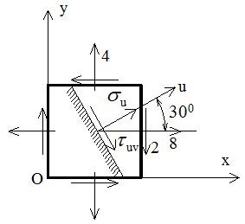

Slide 24
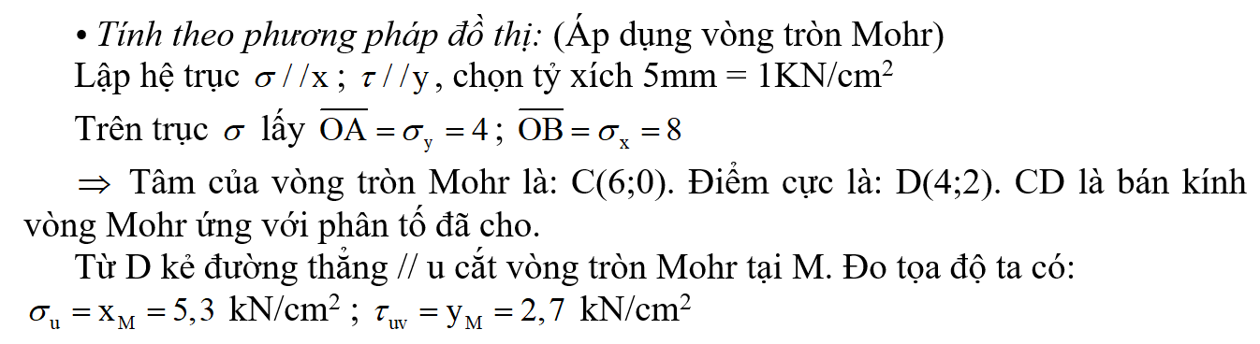
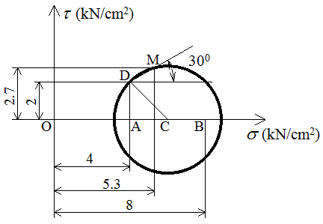

Slide 25
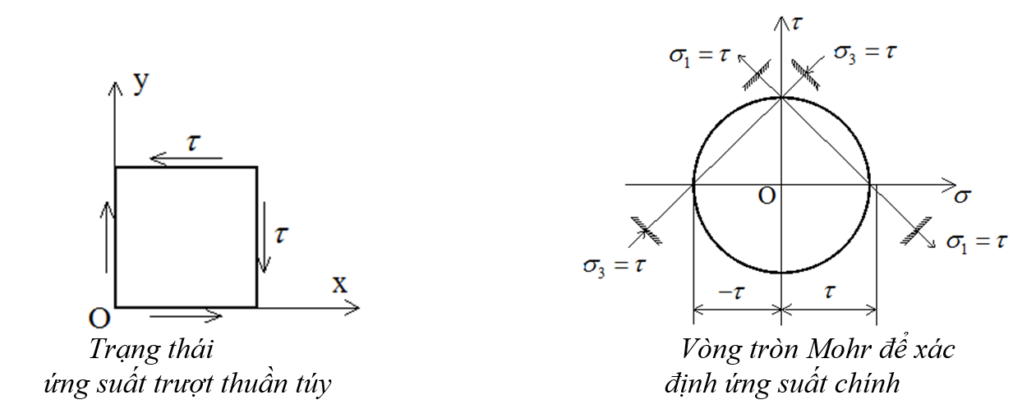
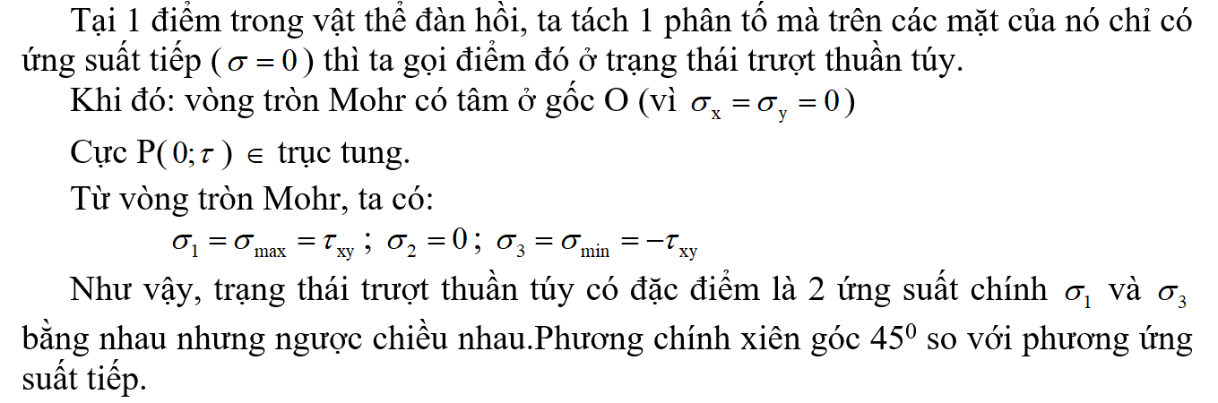
4.3 Trạng thái trượt thuần túy

Slide 26
4.4 Quan hệ giữa ứng suất và biến dạng – Định luật Hooke tổng quát
4.4.1) Biến dạng dài theo một cạnh của phân tố
Đây là biến dạng do tác dụng của 3 ứng suất pháp theo 3 phương x, y, z gây ra
(E và μ: hằng số đàn hồi)
Notes:
Đây được gọi định luật Hooke tổng quát.

Slide 27
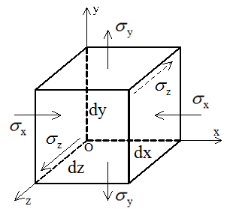
4.4 Quan hệ giữa ứng suất và biến dạng – Định luật Hooke tổng quát
4.4.2) Định luật Hooke về biến dạng thể tích:
Gọi thể tích ban đầu: V₀= dxdydz
Thể tích sau biến dạng:
Biến dạng thể tích tương đối

Slide 28
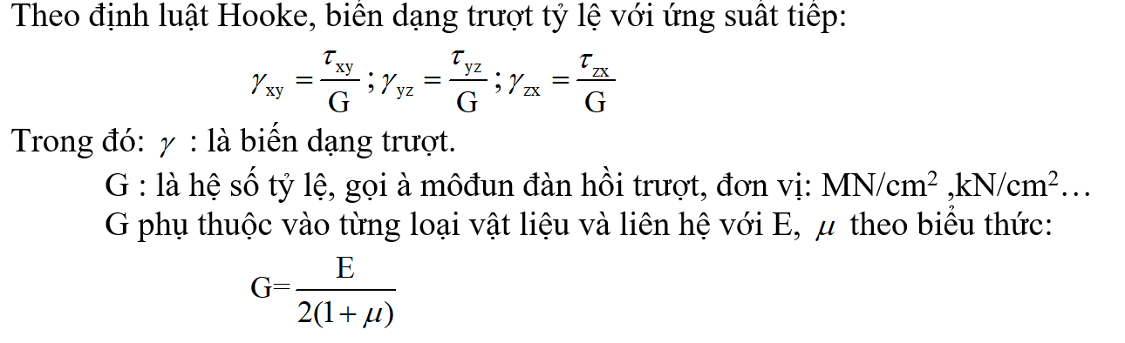
4.4 Quan hệ giữa ứng suất và biến dạng – Định luật Hooke tổng quát
4.4.3) Định luật Hooke đối với biến dạng trượt
l
Đây là mối liên hệ giữa ba hắng số đàn hồi G, E và μ

Slide 29
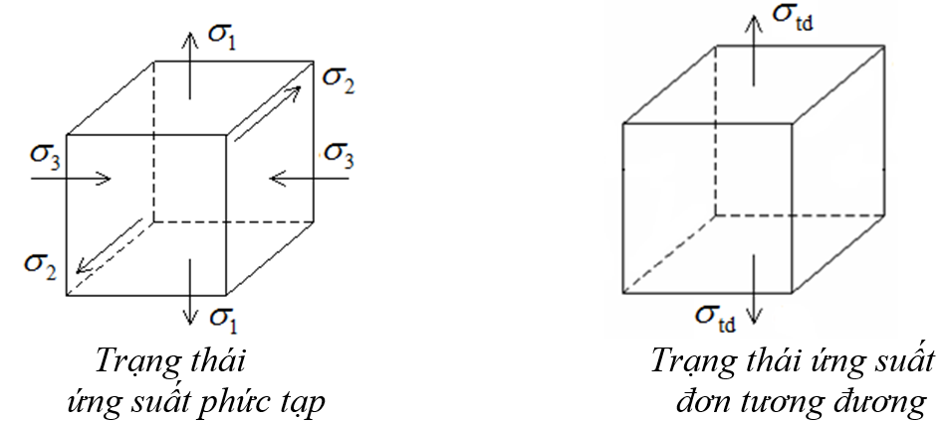
4.5 Các thuyết bền
Có 5 thuyết bền cơ bản.
Xét 2 phân tố ở trạng thái ứng suất phức tạp và đơn

Slide 30
4.5 Các thuyết bền
Ứng suất cho phép = ứng suất nguy hiểm/hệ số an toàn
Ứng suất nguy hiểm:
Đối với vật liệu dẻo là giới hạn chảy σ_{ch}
Đối với vật liệu dòn là giới hạn bền σ_{b}
Đó là những giả thuyết về nguyên nhân cơ bản của sự phá hoại vật liệu, không phụ thuộc vào trạng thái ứng suất của vật liệu, nhờ đó ta có thể đánh giá độ bền của vật liệu ở mọi trạng thái ứng suất khi ta chỉ biết độ bền của vật liệu ở trạng thái ứng suất đơn.

Slide 31
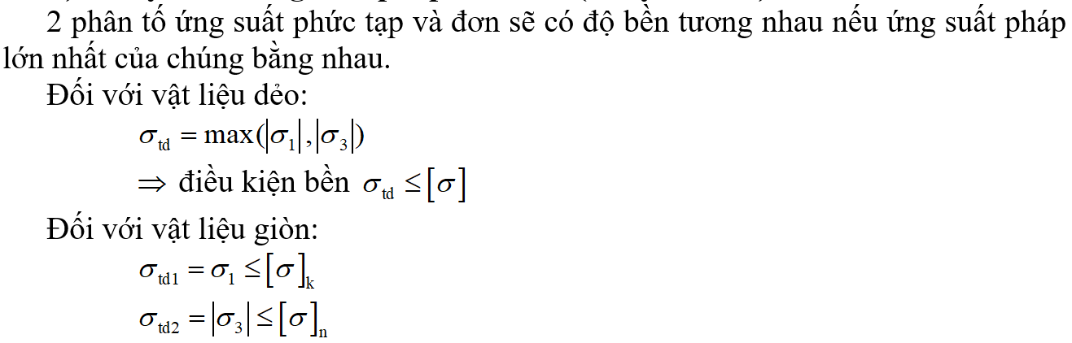
4.5 Các thuyết bền
4.5.1 Thuyết bền ứng suất pháp lớn nhất ( thuyết bền I):

Slide 32
4.5 Các thuyết bền
4.5.2. Thuyết bền biến dạng dài tương đối lớn nhất (thuyết bền 2)
Nguyên nhân gây ra sự phá hỏng vật liệu là biến dạng dài lớn nhất của phân tố ở trạng thái ứng suất khối đạt đến biến dạng dài ở trạng thái nguy hiểm của phân tố ở trạng thái ứng suất đơn.
Thuyết bền 2 phù hợp với vật liệu giòn.

Slide 33
4.5 Các thuyết bền
4.5.3. Thuyết bền ứng suất tiếp cực đại (thuyết bền 3)
Nguyên nhân gây ra sự phá hỏng vật liệu là do ứng suất tiếp lớn nhất của phân tố ở trạng thái ứng suất khối đạt tới ứng suất tiếp nguy hiểm của phân tố ở trạng thái ứng suất đơn.
Thuyết bền 3 phù hợp với vật liệu dẻo.

Slide 34
4.5 Các thuyết bền
4.5.4.Thuyết bền biến đổi hình dáng cực đại (thuyết bền 4)
Nguyên nhân gây ra sự phá hỏng vật liệu là do thế năng biến đổi hình dáng của phân tố ở trạng thái ứng suất khối đạt tới thế năng biến đổi hình dáng ở trạng thái nguy hiểm của phân tố ở trạng thái ứng suất đơn.
Thuyết bền 4 phù hợp với vật liệu dẻo, đặc biệt trong trường hợp mẫu thử chịu áp lực theo ba phương.

Slide 35
4.5 Các thuyết bền
4.5.5. Thuyết bền Mohr (thuyết bền 5)
Thuyết bền Mohr được xây dựng trên cơ sở thực nghiệm
Thuyết bền 5 phù hợp với vật liệu giòn.

Slide 36
BÀI TẬP CHƯƠNG 4
1) Tìm giá trị ứng suất pháp và ứng suất tiếp trên các mặt cắt xiên của phân tố trên hình vẽ sau.Các ứng suất tính bằng đơn vị kN/cm²

Slide 37
BÀI TẬP CHƯƠNG 4
2) Tìm ứng suất chính và phương chính của các phân tố bằng phương pháp giải tích và phương pháp đồ thị.

